Slide 1

Social Network Analysis: analisi della rete dei dirottatori responsabili dell’attacco terroristico dell’11 Settembre 2001
«Legami profondi e fidati, non facilmente visibili agli estranei, intrecciavano insieme questa rete terroristica.»
Giulia Pascale Tesina SSI AA2022-23

Slide 2
RoadMap:
Social Network Analysis
e
«Uncloaking Terrorist Networks»
Osservazioni e calcolo misure di centralità sulla rete
Conclusioni
Background Teorico
Giulia Pascale Tesina SSI AA2022-23

Slide 3
Social Network Analysis (SNA)
Cos’è
Modello e studio
Metodologia che si occupa di studiare le relazioni sociali tra gli individui attraverso l'analisi dei dati della rete.
Approccio basato sulla teoria dei grafi in cui modelliamo il grafo della rete sociale in cui
Nodi ≡ persone
Archi ≡ relazioni tra le persone
Si utilizzano strumenti della teoria dei grafi per esplorare la struttura di una rete come la densità, il diametro e le misure di centralità.
La SNA permette di evidenziare la struttura gerarchica della rete e altre caratteristiche.
Tra le varie possibili applicazioni della SNA, una parte della letteratura scientifica si concentra sull’uso di essa per capire le reti criminali.
Giulia Pascale Tesina SSI AA2022-23

Slide 4
Social Network Analysis
Idea
11 Settembre 2001
L'idea è quella di studiare le reti criminali e capire come funzionano e le loro caratteristiche al fine di scovarle prima che commettano crimini.
Vedremo qui di approfondire un caso particolare: quello dell'attacco terroristico dell'11 Settembre 2001.
Giulia Pascale Tesina SSI AA2022-23

Slide 5
Uncloaking Terrorist Networks
Chi ha vissuto l’11 Settembre 2001 è rimasto scioccato e non può non ricordarsene. Il paper "Uncloaking Terrorist Networks" di Valdis Krebs, pubblicato nel 2002, nasce dall'esigenza di mettere ordine nel flusso ininterrotto di informazioni e dalla successiva voglia di studiare la rete terroristica responsabile degli attentati.
In breve, questo paper si propone di utilizzare le fonti di notizie disponibili al pubblico per mappare le connessioni tra i membri della rete terroristica.
L’idea è stata quella di tracciare le relazioni tra i dirottatori responsabili degli attacchi e ottenere una migliore comprensione dell'organizzazione dietro gli attacchi stessi.
Giulia Pascale Tesina SSI AA2022-23

Slide 6
Background
Dati pubblici
presi da giornali come il New York Times, il Wall Street
Journal, il Washington Post e il Los Angeles Times.
Fonte di
informazioni
L'autore ha monitorato l'indagine passo passo ma, com'è facile
intuire, in un momento così delicato, gli investigatori non hanno reso
note tutte le informazioni pertinenti sulla rete e potrebbero aver
diffuso informazioni errate per confondere il nemico. Era chiaro che si
sarebbe lavorato con dati incompleti e poco accurati.
Giulia Pascale Tesina SSI AA2022-23

Slide 7
Background teorico
Incompletezza
nodi e collegamenti mancanti che gli
investigatori non scopriranno.
Malcolm Sparrow
Confini sfumati
difficoltà nel decidere chi includere chi escludere.
Lavori
Precedenti
Dinamicità
reti che cambiano sempre
Wayne Baker e Robert Faulkner
utilizzo di documenti giudiziari e testimonianze
giurate come fonti di dati
Bonnie Erickson
importanza dei contatti fidati preesistenti per il funzionamento efficace
di una società segreta.
Giulia Pascale Tesina SSI AA2022-23

Slide 8
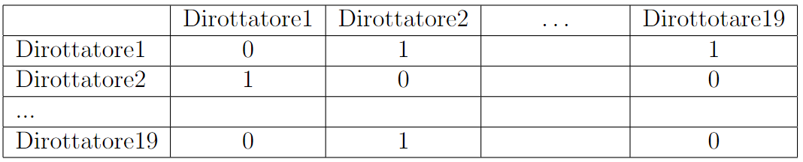
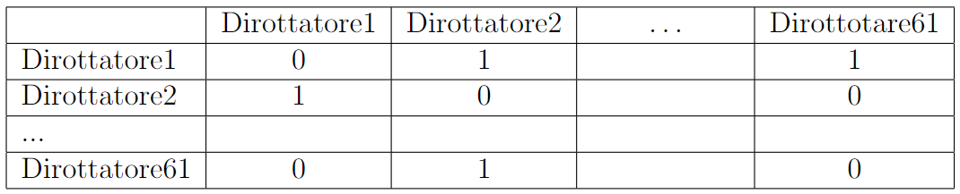
Specifiche del dataset 9/11 HIJACKERS:
[9_11_HIJACKERS_PRIORCONTACTS.csv]
[9_11_HIJACKERS_ASSOCIATES.csv]
Matrice 19x19 dei principali 19 dirottatori che hanno preso parte fisicamente all’attentato. I valori all'interno della matrice sono 0 e 1, che rappresentano l'assenza o la presenza di un arco tra di loro.
File CSV è un'estensione del precedente, contiene una matrice con tutte le persone che hanno contribuito all'attentato dell'11 Settembre.
Giulia Pascale Tesina SSI AA2022-23

Slide 9
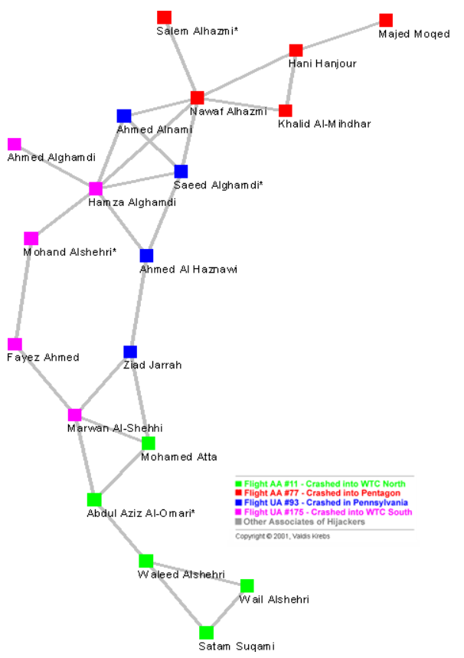
Grafo 19 dirottatori
Contatti fidati preesistenti: persone
che si conoscevano dall’infanzia,
erano parenti o convivevano.
(Erickson)
Giulia Pascale Tesina SSI AA2022-23

Slide 10
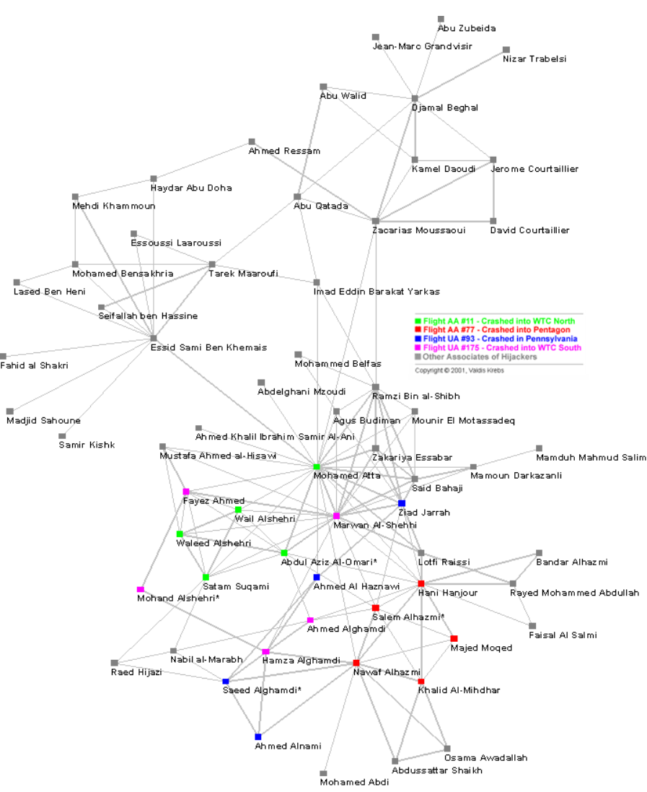
Grafo 61 associati
I 19 dirottatori non potevano e non hanno
agito da soli: avevano altri complici che
non sono saliti sugli aerei e che hanno
contribuito con conoscenze e informazioni
(e come canali per il denaro) e li hanno
aiutato in un’organizzazione lunga e
precisa.
Giulia Pascale Tesina SSI AA2022-23

Slide 11
Osservazioni sul grafo
Densità
Orizzonte di osservabilità
Una volta ottenuto il grafo, occorre analizzarlo nell'ottica di derivarne delle caratteristiche delle reti criminali.
Il grafo è molto sparso, così tanto che diversi dirottatori che viaggiavano sullo stesso aereo non hanno legami tra di essi.
Concetto introdotto da Friendkin nell'ambito delle reti sociali per studiare
la diffusione delle opinioni e delle informazioni all'interno di una rete.
Ogni individuo possiede un certo livello di influenza sugli altri individui
con cui è collegato.
dipende dalla struttura della rete sociale e dalla posizione di quell'individuo all'interno della rete.
Giulia Pascale Tesina SSI AA2022-23

Slide 12
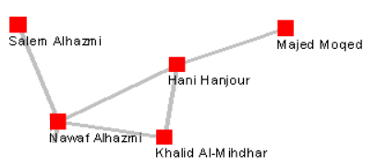
Dettaglio: sottorete dei dirottatori responsabili dell’attacco al Pentagono
Due di loro sono separati da più di due
passi. Lo stesso discorso lo si può fare su
tutti gli altri voli.
Strategia:
La strategia dietro questa caratteristica della rete dei dirottatori serve per
mantenere i membri delle cellule distanti l’uno dall’altro e da altre
cellule minimizza i danni alla rete nel caso in cui un membro della cellula
venga catturato o compromesso in qualche modo.
Conclusione: le reti criminali scambiano l’efficienza per il segreto.
Giulia Pascale Tesina SSI AA2022-23

Slide 13
Osservazioni sul grafo
Come raggiunge i suoi obiettivi una rete criminale? Attuazione dei piani in una rete sparsa
I piani devono essere messi in atto, anche in un grafo sparso.
Si è scoperto che venivano organizzati incontri che collegavano parti distanti
della rete per coordinare le attività e segnalare i progressi. Finito l'incontro, i
collegamenti temporanei diventavano inattivi.
Giulia Pascale Tesina SSI AA2022-23

Slide 14
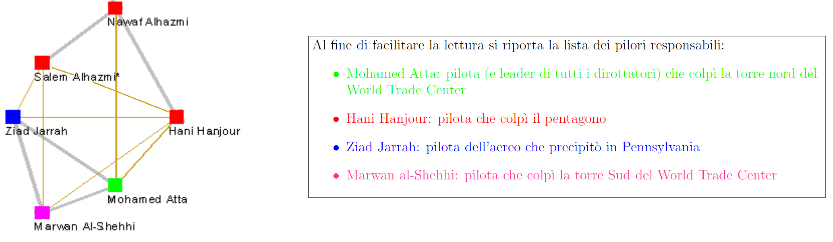
Incontro a Las Vegas:
Strategia:
Con l'incontro si sono aggiunte 5 shortcuts alla rete (in oro) per facilitare la
collaborazione e il coordinamento.
Così il flusso delle informazioni è migliorato, in particolare tutti i piloti
dell’attentato finiscono in una piccola clique, la struttura perfetta per
coordinare efficientemente le attività e gli individui coinvolti.
Conclusione: queste reti non sono statiche, ma possono cambiare sempre. (Problema 3 descritto da Sparrow)
Giulia Pascale Tesina SSI AA2022-23

Slide 15
Ulteriori osservazioni sul grafo con i 61 associati
Degree Centrality
Closeness Centrality
Eigenvector Centrality
Betweennes Centrality
Misure di Centralità
In teoria dei grafi e nella Network Analysis, gli indicatori di centralità assegnano
numeri o classifiche ai nodi di un grafo in base alla loro posizione nella rete.
Giulia Pascale Tesina SSI AA2022-23

Slide 16
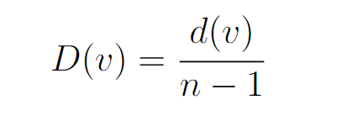
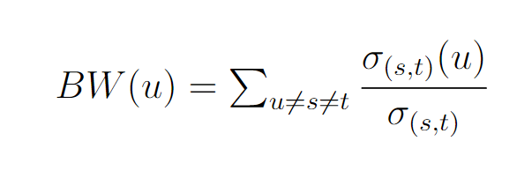
Degree Centrality
Betweennes Centrality
Misure di Centralità
In teoria dei grafi e nella Network Analysis, gli indicatori di centralità assegnano
numeri o classifiche ai nodi di un grafo in base alla loro posizione nella rete.
misura il numero di volte in cui il nodo si trova lungo il percorso più breve tra due altri nodi nel grafo.
utile per identificare i nodi che fungono da ponti o collegamenti critici tra altre parti del grafo.
Possiamo vederla come l’intensità con la quale un nodo è posto nella rete, il suo grado di intermediazione
Indica il numero di connessioni che ha il nodo
Si calcola:
Giulia Pascale Tesina SSI AA2022-23

Slide 17
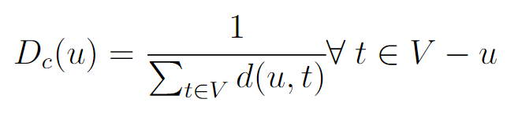
Closeness Centrality
Eigenvector Centrality
Misure di Centralità
In teoria dei grafi e nella Network Analysis, gli indicatori di centralità assegnano
numeri o classifiche ai nodi di un grafo in base alla loro posizione nella rete.
utilizzata per valutare quanto un nodo in un grafo sia vicino agli altri nodi. Indica la velocità con cui un nodo può raggiungere gli altri nodi del grafo.
Una closeness vicino ad 1 indica che il nodo è in grado di raggiungere gli altri nodi in modo immediato.
misura di centralità utilizzata per valutare l’importanza di un nodo all’interno di un grafo.
Un nodo è considerato centrale se è collegato ad altri nodi che sono anch’essi considerati centrali, quindi la centralità di un nodo dipende dalla centralità dei suoi vicini.
Come suggerisce il nome, per calcolare questa misura occorre far riferimento agli autovettori e autovalori della matrice di adiacenza del grafo.
Giulia Pascale Tesina SSI AA2022-23

Slide 18
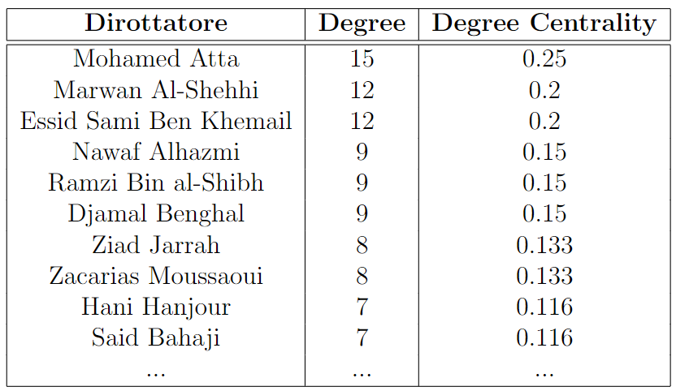
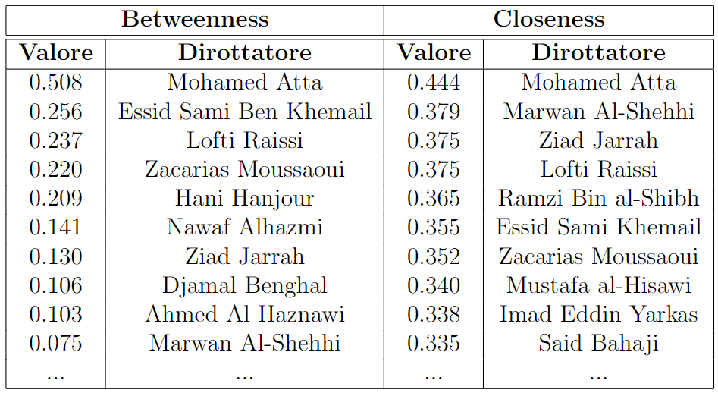
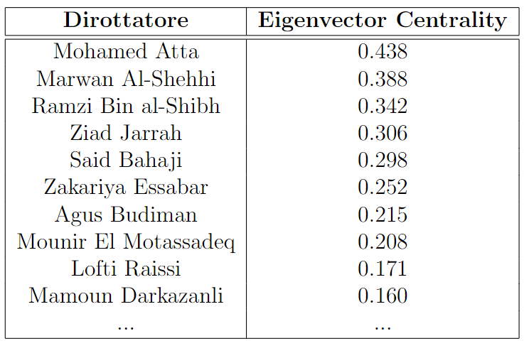
Tabelle con i risultati:
Giulia Pascale Tesina SSI AA2022-23

Slide 19
Conclusioni: prevenire o perseguire?
Attualmente, la SNA viene applicata con maggiore successo per perseguire, piuttosto che prevenire, attività criminali.
Come è stato evidente in questo caso, una volta che gli investigatori sapevano su chi concentrarsi, le connessioni tra i dirottatori sono state rapide da identificare, ed inoltre è stato possibile scoprire gli altri associati.
Il processo contrario è molto più complesso.
Questo perché le reti criminali spesso non si comportano come normali reti sociali. Infatti i criminali stabiliscono legami sono con pochi contatti fidati, dando vita a reti sparse.
Giulia Pascale Tesina SSI AA2022-23

Slide 20
Conclusioni: perché è difficile scoprire le reti criminali?
Forza nascosta:
Contatti fidati
Rete sparsa
⇒ rete resiliente qualora un nodo venisse catturato o compromesso.
Punti deboli:
Molti legami concentrati sui piloti, un rischio per la rete! Concentrare sia competenze uniche sia connettività negli stessi nodi rende la rete più facile da interrompere una volta scoperta (concentratori di informazioni).
Avendo obiettivi da raggiungere, la rete criminale deve essere attiva a volte. Questo la rende vulnerabile.
Giulia Pascale Tesina SSI AA2022-23

Slide 21
Grazie per l’attenzione
Giulia Pascale Tesina SSI AA2022-23

